Slide 1
Institut de Llançà Reunió de pares de 2n d’ESO 10 de setembre de 2020

Slide 2
Ordre del dia:
1.- Informacions especifiques per la covid-19
2.- Informacions generals Curs 2020-2021
3.- Precs i preguntes

Slide 3
Ordre del dia:
1.- Informacions especifiques per la covid-19

Slide 4
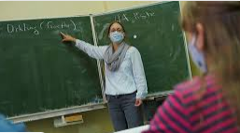
Protocol COVID
Es treballarà amb grups estables (no hi haurà agrupaments flexibles)
L’alumnat només sortirà de l’aula del grup-classe per fer Educació física, anar als laboratoris i tallers i fer algunes optatives.
Hem intentat reduir al màxim la mobilitat dins del centre.
L’alumnat i professorat ha de portar mascareta en tot moment: aula, pati i passadissos.
El fet d’incomplir aquesta norma comportarà l’expulsió de l’alumne/a a casa (1 dia), tant si es nega a posar-se la mascareta com si no la porta perquè se l’ha “oblidat” més d’una vegada.

Slide 5
Entrades i sortides del centre
El nostre centre disposa de tres accessos d’entrada i de sortida: porta principal, porta del pati i porta de l’aparcament. Dividim els alumnes de forma que tenen accessos diferents en funció del curs. Hi haurà indicacions de les entrades i sortides. L’alumnat de transport entrarà per la porta que li pertoca en l’horari que es detalla.
CURS-NIVELL-GRUP | TIPUS D’ACCÉS | HORA D’ENTRADA I DE SORTIDA
1r ESO A, B, C, D (amb mascareta) | Porta principal | Entrada 8.05 h - Sortida 14.35 h
2n ESO A, B, C (amb mascareta) | Porta principal | Entrada 8.15 h - Sortida 14.45 h
3r ESO A, B, C (amb mascareta) | Porta del pati | Entrada 8.15 h- Sortida 14.45 h
4t ESO A, B, C (amb mascareta) | Porta de l’aparcament | Entrada 8.15 h- Sortida 14.45 h

Slide 6
Esbarjo
El pati es dividirà en dues zones: pista i pati del darrera. L’alumnat de 1r i 2n d’ESO farà ús del pati del darrere i el de 3r i 4t d’ESO i Batxillerat de la pista, amb alternança setmanal.
CURS-NIVELL-GRUP | HORARI 1r PATI | HORARI 2n PATI
1r ESO A, B, C, D | 10.05 h – 10.25 h | 12.30 - 12.40
2n ESO A, B, C | 10.15 h - 10.35 h | 12.35 – 12.45
3r ESO A, B, C | 10.15 h- 10.35 h | 12.35 – 12.45
4t ESO A, B, C | 10.15 h- 10.35 h | 12.35 – 12.45

Slide 7
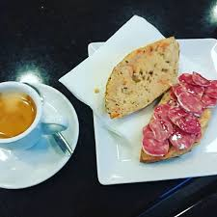
La cantina
L’accés a la cantina es farà per nivells i de manera esgraonada.
L’alumnat podrà accedir-hi per comprar l’esmorzar, però no es podrà quedar a dins.
Caldrà entrar de 2 en 2 i fer cua a fora.
S’ha creat un circuit d’entrada i sortida.

Slide 8
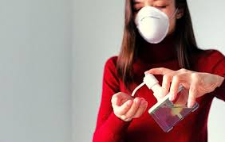
Higiene
A totes les classes hi haurà un dispensador de gel hidroalcohòlic i l’alumnat s’haurà de netejar les mans sempre que entri a l’aula.
L’alumne/a haurà d’ocupar sempre el mateix lloc a l’aula del grup-classe.
En altres aules s’asseurà mantenint la distància de seguretat amb els seus companys i haurà de netejar el seu espai abans de marxar.

Slide 9
Higiene
A l’hora del pati la biblioteca romandrà tancada.
S’evitarà compartir material i en cas que no sigui possible caldrà desinfectar-lo.
Es continuarà fent la neteja de pati però només a l’exterior i sempre per grups-classe.
S’ha reforçat la neteja del centre amb hores durant la jornada.

Slide 10
Altres
Sortides escolars: de moment no es programen sortides escolars fora del municipi. I en aquest cas sempre es faran amb el grup-classe.
Responsabilitat de les famílies: les famílies s’han de comprometre per escrit a no portar els seus fills o filles si tenen una temperatura igual o superior a 37’5º ni haver reduït aquesta temperatura amb antitèrmics.
(Els primers dies de classe s’entregarà el document que s’haurà de signar i retornar als tutors a través dels seus fills o filles)

Slide 11
Altres
La família/tutors han de verificar, abans d’anar a l’escola, l’estat de salut del seu fill/a i comprovar que no tingui elevació de la temperatura superior a 37,5ºC ni la nova aparició de cap altre símptoma de la taula de símptomes:
TAULA DELS SÍMPTOMES MÉS FREQÜENTS DE LA COVID-19
Febre o febrícula>37,5ºC (o igual)
Tos
Dificultat per a respirar
Mal de coll*
Refredat nasal*
Fatiga, dolors musculars i/o mal de cap
Mal de panxa amb vòmits o diarrea
Pèrdua d’olfacte o gust (infants grans i adolescents)
*El mal de coll i el refredat nasal (amb o sense mocs) són molt habituals en infants i només s’haurien de considerar símptomes potencials de COVID-19 quan també hi ha febre o altres manifestacions de la llista.

Slide 12
Requisits d’accés al centre
No es pot anar a l’escola, si l’infant, adolescent o la persona adulta presenta alguna de les següents situacions:
Es troba en aïllament perquè ha estat positiu per a la COVID-19.
Està en espera del resultat d’una PCR o una altra prova de diagnòstic molecular.
Conviu amb una persona diagnosticada de COVID-19.
Es troba en període de quarantena domiciliària per haver estat identificat/da com a contacte estret d’alguna persona diagnosticada de COVID-19.
En cas que l’alumne o alumna presenti una malaltia crònica d’elevada complexitat que pugui augmentar el risc de gravetat en cas de contraure la infecció per coronavirus SARS-CoV-2, es valorarà de manera conjunta amb la família/tutor i l’equip pediàtric, les implicacions a l’hora de reprendre l’activitat educativa presencialment al centre.

Slide 13
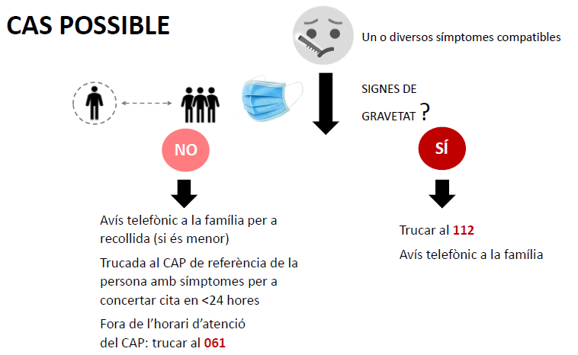
Si un alumne/a es troba malament al centre?
Centre:
Família:
Atenció! No anar directament al CAP, trucar i ells diran el protocol a seguir.

Slide 14
Pla de treball en confinament
Si es donés el cas que s’hagués de confinar algun grup, l’alumnat hauria de seguir les tasques pel Google Classroom i el contacte amb el/la professor/a es faria per correu electrònic per solucionar dubtes.
Confinament parcial (un sol grup): es seguirà l’horari habitual de 8.15 a 14.45 a través de Google Classroom.
Confinament total: es seguirà un horari específic per aquesta situació de 9 a 13h.

Slide 15
Ordre del dia:
2.- Informacions generals del curs

Slide 16
La modulació a 2n d’ESO
MATÈRIA | Hores setmanals
Llengua catalana i literatura | 3
Llengua castellana i literatura | 3
Llengua estrangera (anglès) | 4
Ciències socials, geografia i història | 3
Educació Física | 2
Matemàtiques | 4
Ciències de la naturalesa | 3
Tecnologia | 2
Música | 2
Optativa: Francès/ Pintura mural/Reforç CCBB | 2
Tutoria | 1
Religió o Cultura i valors ètics | 1
TOTAL | 30

Slide 17
L’equip docent:
Llengua catalana i literatura: Lurdes Gazapo (2n A i C), Judit Xuclà (2n B)
Llengua castellana i literatura: Iván Teruel
Matemàtiques: Luis Abad
Optativa pintura mural : Roser Balasch
Optativa francès: Dolors Cervera (2n A), Gisela Massana 2n B), Carla Blanchon (2n C)
Llengua estrangera (anglès): Dolors Cervera (2n A i B), Alba Subirós (2n C)
Ciències de la naturalesa: Irene González
Tecnologia: Jordi Prujà (2n A i B), Albert Amat (2n C)
Ciències socials: Lurdes Moret

Slide 18
L’equip docent:
Educació física: Arnau Castell
Música: Rocío del Pino
Religió: Carles Sagué
Cultura i valors (Mediació): Marta Icart
Tutoria: Dolors Cervera (A), Irene Gonzàlez (B), Alba Subirós (C)

Slide 19
Mesures d’atenció a la diversitat:
Professors de suport 1h setmanal a les matèries instrumentals: Ll. Catalana, Ll. Castellana, Ll. Anglesa i Matemàtiques
Desdoblament dels grups a les àrees de Ciències de la Naturalesa i Tecnologia (1 hora setmanal de cada matèria)
Tutories individualitzades (cotutors)
Seguiment dels alumnes per part de la psicopedagoga / EAP/ Educadora Social
Immersió lingüística (atenció als alumnes que no parlen català)
Atencions individualitzades als alumnes amb dificultats greus d’aprenentatge
Plans individualitzats

Slide 20
El calendari del curs
COMENÇAMENT CURS 14 de setembre de 2020
FINAL DE CLASSES 22 de juny de 2021 (ESO i 1r de batxillerat)
DATES TRIMESTRES Primer trimestre: del 14 de setembre al 4 de desembre Segon trimestre: del 9 de desembre al 12 de març Tercer trimestre: del 15 de març a l’11 de juny
VACANCES ESCOLARS
Nadal: del 22 de desembre de 2020 al 7 de gener de 2021 (ambdós inclosos) Setmana Santa : del 27 de març al 5 d’abril de 2021 (ambdós inclosos)
DIES FESTIUS I DE LLIURE DISPOSICIÓ
12 d'octubre de 2020
2 de novembre de 2020
7 de desembre de 2020
22 de gener de 2021
15 de febrer de 2021
3 de maig de 2021
CELEBRACIONS DE CENTRE Pendents de confirmar
PROVES DE FINAL DE TRIMESTRE
Setmana del 23 de novembre al 4 de desembre : proves 1a avaluació Setmana de l’1 de març al 12 de març: proves 2a avaluació Setmana del 31 de maig a l’11 de juny: proves 3a avaluació Proves d'avaluació final ordinària (millora): pendents de confirmar

Slide 21
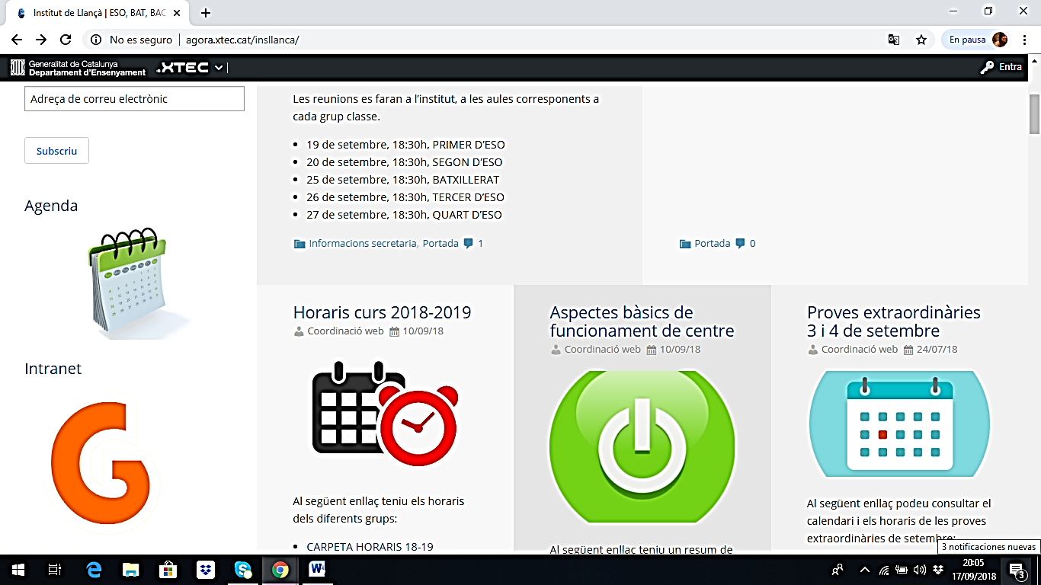
El calendari del curs

Slide 22
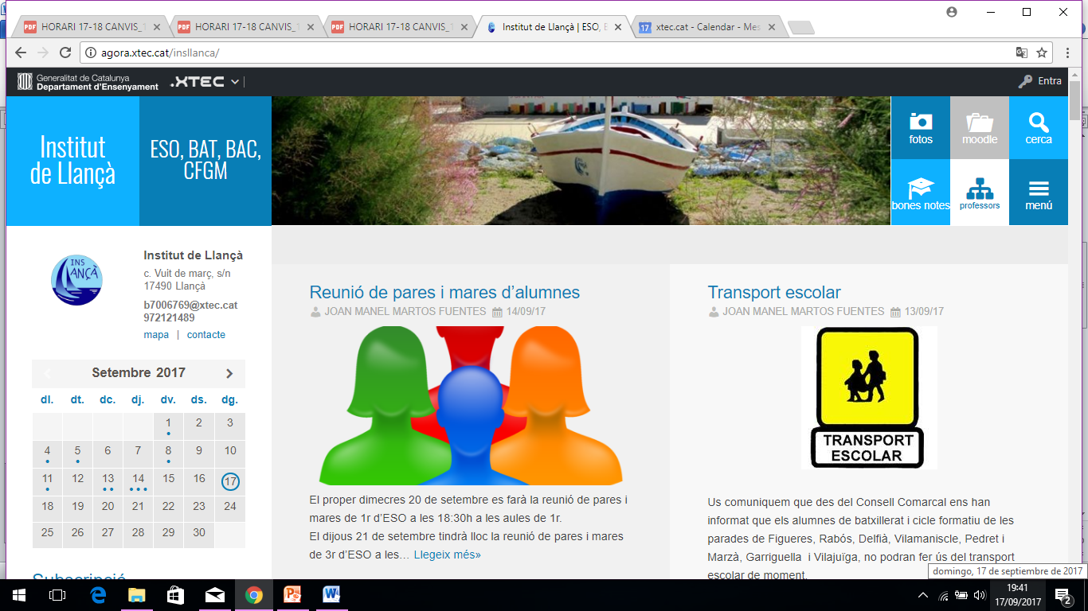
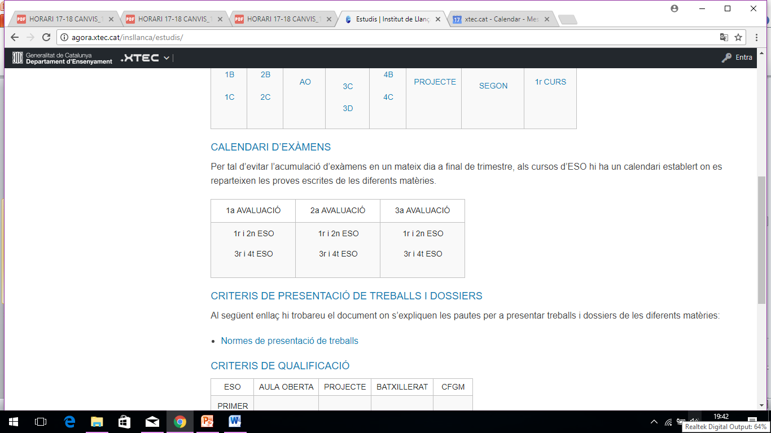
Calendari de proves

Slide 23
Normes d’organització i funcionament del centre (NOFC)
Ús de mòbils al centre
Ús indegut de l’ordinador
Sancions
Timbre d’intercanvi d’aula
Armariets
Neteja i ordre de les aules
Rotuladors permanents i típpex líquid (prohibits)
Lavabos
Beure a classe
Menjar a classe
Tràmits en hores de classe
Vestimenta

Slide 24
Normes d’organització i funcionament del centre (NOFC)
Assistència i puntualitat
Hores d’esbarjo
Sortida del centre en horari lectiu

Slide 25
Normes d’organització i funcionament del centre (NOFC)
Normativa sobre l’ús dels telèfons mòbils
Està prohibit l’ús del telèfon mòbil a les aules, laboratoris i tallers tret que el professor l’autoritzi amb finalitats educatives relacionades amb la seva matèria.
Als passadissos, entre classe i classe, l’ús del mòbil està totalment prohibit.
Al pati, a la cantina i a les entrades (abans de les 8.15h) i sortides del centre (després de les 14.45h) l’alumnat podrà fer servir el mòbil de manera responsable i respectuosa (si escolta música, per exemple, no ha de molestar la resta de companys; òbviament no pot gravar o fotografiar els companys sense el seu permís explícit, etc.)
A les sortides escolars l’alumnat pot fer servir el mòbil amb autorització del professorat i per a usos acadèmics.

Slide 26
La tutoria
L’hora setmanal de tutoria
Les rutines d’aula: informació, agenda, calendari…
Xerrades i tallers
Campanyes solidàries: “Sharmila” (Fundació Vicens Ferrer)
Delegats, representants i encarregats d’aula
Assemblees
Recollida selectiva de residus
El tutor personal o cotutor/a
Seguiment de l’alumne
Comunicació amb la família

Slide 27
L’avaluació
Avaluació final: qualificació NA/AS/AN/AE
Recuperacions segons les matèries durant el curs
Proves extraordinàries: pendent de confirmar
Promoció de curs: promocionen els alumnes que tenen fins a un màxim de dues matèries no superades.

Slide 28
Quina informació rep la família?
Reunió informativa d’inici de curs
Entrevistes amb el tutor/a personal
Informes trimestrals de notes
Entrevistes amb la psicopedagoga, l’EAP o l’educador social
Altres: fulls informatius puntuals, comunicats de sancions...

Slide 29
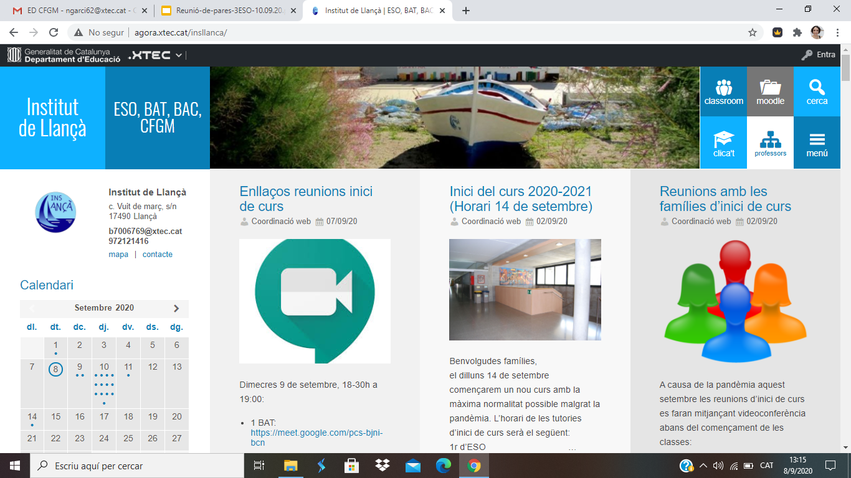
Quina informació rep la família?
Tota la informació del centre (novetats covid, informacions, sancions, faltes assistència, etc… ) a través del programa/aplicació EDVOICE (Additio) i la pàgina web de l’institut.
Durant la primera setmana de classes entregarem l’usuari i contrasenya el correu @insllanca.cat i els codis a l’aplicació Edvoice d’Additio, tant per als pares i mares com per a l’alumnat.

Slide 30
Per subscriure-us a les notícies del web de l’institut

Slide 31
Consells
Intenteu que dormin les hores necessàries (8-9 hores diàries)
Procureu que segueixin una alimentació saludable i variada, potenciant el consum de fruita i verdura .
Eviteu el consum sistemàtic de begudes amb molt de sucre i cafeïna, així com de productes de pastisseria industrial.
És molt important que esmorzin a casa però també a l’institut (un entrepà per al primer pati i una peça de fruita, un suc o fruits secs per al segon).
Ajudeu-los a aprendre a gestionar el seu temps perquè siguin capaços de compaginar la feina i el lleure.
Tingueu cura de controlar l’ús que fan de les xarxes socials (whatsapp, facebook, ask,…)
És important que vegin que treballem plegats. Si teniu algun dubte o sorgeix algun problema, poseu-vos en contacte de seguida amb nosaltres.

Slide 32
Informacions diverses
Per aconseguir el model de centre que volem participem en
els següents projectes:
Programa de salut a l’escola
Mediació escolar
Ús de les noves tecnologies
Intercanvis i estades a l’estranger
Pla de lectura
Batxibac
Projectes de diversificació curricular: modalitat A (Aula oberta) i modalitat B (Projecte Singular)

Slide 33
Informacions diverses
Serveis:
Cantina
Transport escolar
Biblioteca
Fotocòpies i enquadernació de treballs
Taquilles

Slide 34
Com puc contactar amb l’institut?
Per telèfon: 972 12 14 89
Per correu electrònic: b7006769@xtec.cat
Presencialment (prèvia sol·licitud d’entrevista)
Web de l’institut: www.insllanca.cat

Slide 35
Ordre del dia:
3.- Precs i preguntes

Slide 36
MOLTES GRÀCIES!! Institut de Llançà Reunió de pares de 2n d’ESO 10 de setembre de 2020

